Slide 1

组会汇报
SignNav: Leveraging Signage for Semantic Visual Navigationin Large-Scale Indoor Environments
汇报人：王浩南
2026.3.21
XJU-ICIG
Notes:
利用标识牌进行大规模室内环境的语义视觉导航

Slide 2
一、研究背景
二、文章创新点
三、研究内容
四、实验和结果分析
五、结论
目 录
XJU-ICIG

Slide 3
01
研究背景
XJU-ICIG

Slide 4
研 究 背 景
大规模室内导航的核心挑战在于需要面对复杂的室内环境，包括走廊、大厅、办公室等各种不同的场景，这些场景中可能存在很多障碍物，而且往往没有明显的路标或者指示牌来指引行进的方向。因此，机器人需要能够根据周围环境的变化，自主地判断并选择合适的行动方案，这需要具备较强的空间感知能力和决策能力。
现有方法局限：
对象导航（objectNav）只能识别物体类别，无法推断其位置关系，难以应对复杂的室内环境，视觉语言导航（VLN）依赖人工提供的指令，无法适应实际情况中的未知环境
XJU-ICIG

Slide 5
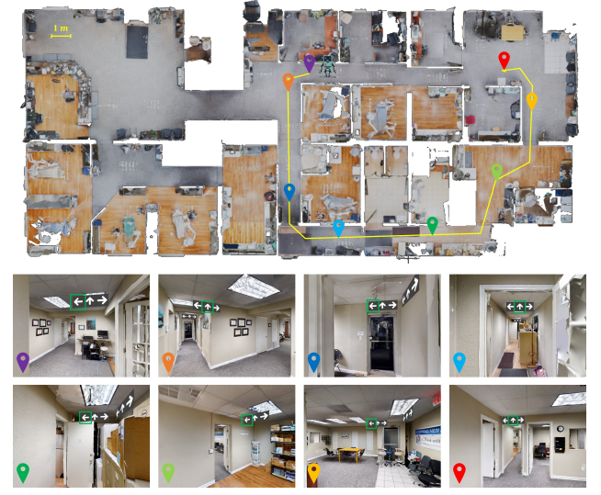
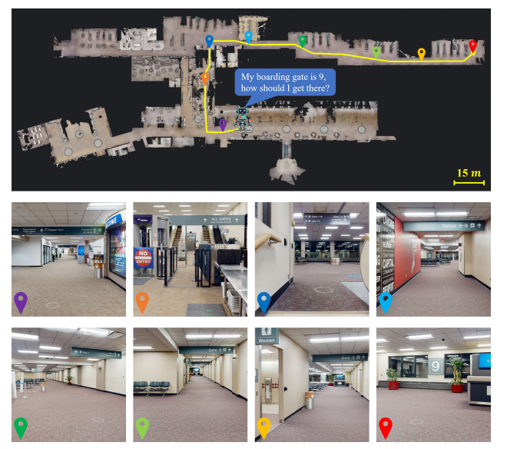
研 究 背 景
XJU-ICIG
Notes:
图片展示了两个常见的大规模室内场景，左边是国际机场出战路线图，右边是在大型医院拿取特定的装备

Slide 6
02
文章创新点
XJU-ICIG

Slide 7
文章创新点
本文提出了一种基于语义视觉导航的新型任务SignNav，旨在解决大规模室内环境中机器人通过解读标识语义进行导航的挑战。研究团队构建了包含20个高保真3D场景的LSI-Dataset数据集，设计了空间-时间感知Transformer模型，通过两阶段训练策略实现了80%的成功率和0.74的NDTW指标。该方法突破了传统导航任务的局限性，首次将动态语义标识与稀疏观测环境结合，提出空间嵌入模块实现视觉-语义对齐，时间嵌入模块捕捉历史状态依赖。
XJU-ICIG

Slide 8
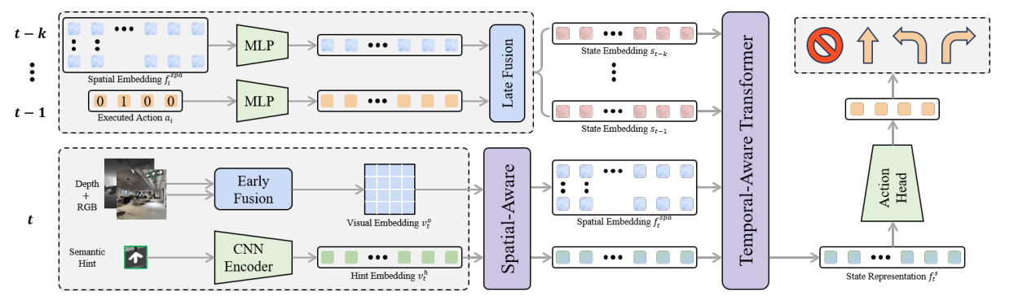
文章创新点
XJU-ICIG
Notes:
论文提出START端到端模型，用「空间对齐+时间记忆」双模块解决问题。

Slide 9
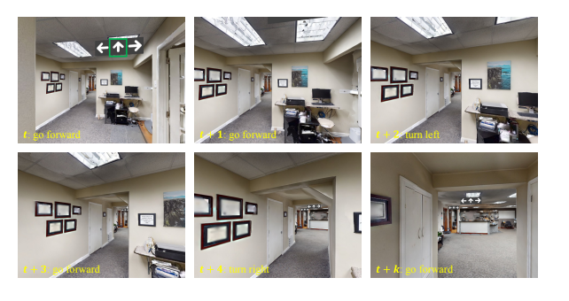
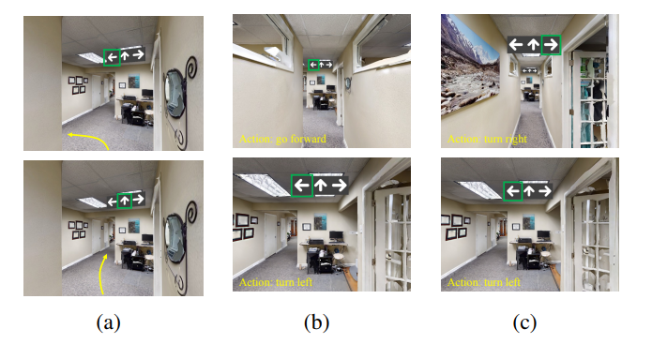
文章创新点
空间transformer
时间transformer
XJU-ICIG
Notes:
空间感知Transformer解,决“标识牌箭头怎么和真实环境对应”的问题,时间感知transformer解决“标识牌稀疏、暂时看不到时，机器人该怎么走”的问题

Slide 10
03
研究内容
XJU-ICIG

Slide 11
研究内容
数据集和实验设置：
数据集划分训练集：16个场景，8000条样本可见验证集：16个场景（和训练集相同），3200条样本未知验证集：4个全新场景（训练集未见过），800条样本平均轨迹长度：约10米，覆盖短距和长距导航。
对比基线：
规则法：基于人工规则映射标识牌和动作，需要实时建图定位
VLM-based方法：基于Qwen3大模型，直接用视觉-语言模型做导航决策
ViNT：视觉导航基础模型，修改后适配SignNav任务
评估指标：
SR（成功率）：到达目标误差≤1米的任务占比
NDTW（归一化动态时间规整）：机器人轨迹和专家轨迹的相似度，值越高越接近
SDTW：成功率×NDTW，综合衡量导航精度
XJU-ICIG

Slide 12
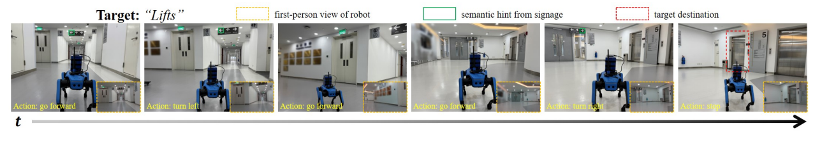
研究内容
数据集和实验设置：
XJU-ICIG
Notes:
，我们采用了现实世界的数据集，并进行了实地测试，以验证我们的方法的有效性和准确性。

Slide 13
04
实验结果及分析
XJU-ICIG

Slide 14
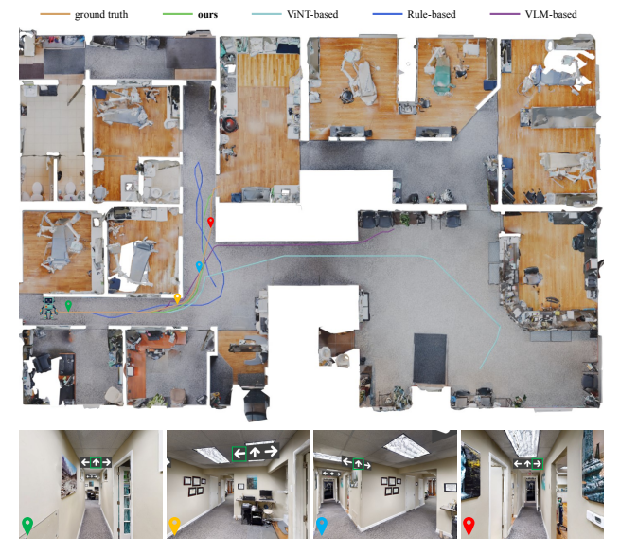
实验结果及分析
实验结果
XJU-ICIG

Slide 15
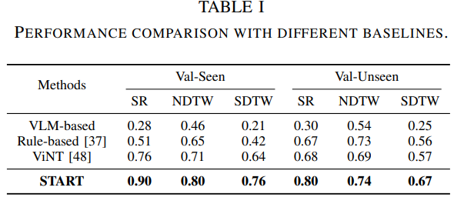
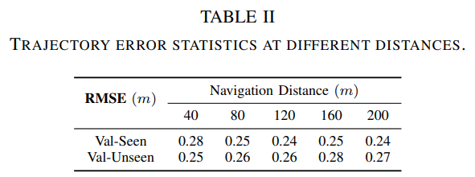
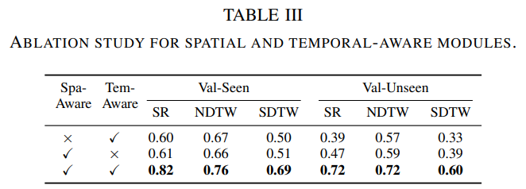
实验结果及分析
实验结果
XJU-ICIG

Slide 16
05
结论
XJU-ICIG

Slide 17
结 论
提出SignNav任务与LSI-Dataset，为大型室内标识牌导航提供标准范式。
START模型通过空间对齐+时间记忆，在仿真与真实环境均实现无地图、高精度导航。
方法具备强泛化性，可直接部署到真实机器人
XJU-ICIG

Slide 18
感谢倾听
请老师和同学们批评指正
汇报人：王浩南
2026.3.21
XJU-ICIG

